Slide 1
Grammar
[present tense (future meaning)1st singular / plural] [adverbial time phrases with: nächster, nächste, nächstes]
Y7 German
Term 3.2 - Week 5
Stephen Owen / Rachel Hawkes
Date updated: 22/05/2020
Notes:
Learning outcomes (lesson 1)
Introduction of expressing future versus present meaning using present tense with appropriate time adverbials.
Revisiting SSC [s; ss] with known words from this week’s new vocabulary set and those revisited this week.
Frequency rankings of vocabulary introduced this week (1 is the most common word in German):
Dorf [684] Großstadt [74/188] Jahr [53] Monat [306] Schwimmbad [>4034/1579] See [1167] Strand [2047] nächste [249] nächstes [249] nächsten [249] nächstes Jahr [249/53] nächsten Monat [249/306] nächste Woche [249/211]
Two compound nouns, and a previous SSC cluster word:
Wasserpark [299/1940] Freizeitpark [1156/1940] Meer [979]
Frequency rankings of vocabulary revisited this week (1 is the most common word in German):
Week 3.1.6 dauern [698] erreichen¹ [305] fahren² [169] schaffen¹ [320] suchen [293] viel, viele [60] das Land¹ [146] Schottland [>4034] Schweiz [>4034] Stunde¹ [262] Wien [>4034] dort [134] normalerweise [1898]
Week 2.2.3 fahren¹ [169] geben [57] helfen [406] mir [64]vergessen [595] laufen [248] schlafen [787] Zeitung [572] Geld [249] Urlaub [1192] fast [223]
Source: Jones, R.L. & Tschirner, E. (2006). A frequency dictionary of German: core vocabulary for learners. Routledge

Slide 2
Adverbial time phrases
Grammatik
It sounds a bit like the English word!
In German, the adjective nächst means ‘next’.
Its ending changes according to the gender of the noun that follows:
der Monat
nächsten Monat
(next month)
die Woche
nächste Woche
(next week)
Note: all these adverbial time phrases use Row 2 (accusative) endings.
das Jahr
nächstes Jahr
(next year)
Previously, you learnt:
der Tag
jeden Tag
(every day)
What are…?
die Woche
jede Woche
(every week)
das Jahr
jedes Jahr
(every year)
Notes:
Timing (total for grammar explanations on Slides 11-12): 5 minutes
This slide explains how to form three useful future time adverbials using the German adjective nächst. Individual elements are animated to prompt students to produce the English translations for each phrase.
The explanation then links back to the time phrase ‘jeden Tag’ that students learnt early on in Y7, and prompts them to apply the emerging pattern to feminine and neuter nouns. This time the animations prompt students to produce the German for each adverbial phrase. In last week’s sequence (3.2.4) students were introduced to the use of ‘jeder, jede, jedes’ in Row 1 (nominative) and Row 2 (accusative). Here, there is a call out to tell students that in many adverbial time phrases, Row 2 (accusative) forms are used. Note: students will be explicitly taught pre-nominal adjectival agreement in Y8. Here, this very specific, but highly-frequent use of Row 2 (accusative) forms is presented as a pattern commonly applying to adverbial time phrases. Early in Y8, students will meet letzt(er,e,es), too.

Slide 3
Expressing future intention with present
Grammatik
In German, as in English, we can use the present tense with an adverbial time phrase to say what we are doing in the future:
Use Word Order 2 because the sentences start with an adverbial time phrase.
Nächsten Monat reise ich in die Schweiz.
Next month I am travelling to Switzerland.
Nächste Woche gehe ich in die Stadt.
Next week I am going into town.
Nächstes Jahr arbeiten wir im Geschäft.
Next year we are working in the shop.
Notes:
This slide explains the use of the present tense with a future time adverbial to express future plans, as in the corresponding English construction.
A reminder that Word Order 2 (first met in 3.1.1 with adverbs of time) is required here is provided. Sentences are animated to allow teachers to elicit the English meanings from students. The referential exercises which follow will practise all of these elements in reading and listening tasks.

Slide 4
Was planen sie? Und wann?
Lesen
Wolfgang schreibt eine Email an Mehmet.
Wann ist das?
 |  | Woche | Monat | Jahr
1 | Nächstes Jahr fahre ich nach Schottland.
2 | Nächsten Monat helfe ich im Geschäft.
3 | Nächste Woche fahren wir in den Urlaub.
4 | Nächsten Monat arbeite ich im Dorf.
5 | Nächste Woche gehen wir ins Schwimmbad.
6 | Nächstes Jahr schlafe ich auf dem Strand!
7 | Nächste Woche laufen wir am* See.
8 | Nächsten Monat suchen wir ein Haus.
*am (an + dem) = at the
Notes:
Timing (total for reading and listening activities on Slides 13-16): 15 minutes
Reading task
In this task, the unit of time is obscured, students having to identify this from the adjective ending on nächst in each sentence. The answers are animated.
Vocabulary is taken predominantly from this week’s new and revisited sets:
Dorf [684] Jahr [53] Monat [306] Schwimmbad [>4034/1579] See [1167] Strand [2047] nächste [249] nächstes [249] nächsten [249] nächstes Jahr [249/53] nächsten Monat [249/306] nächste Woche [249/211] fahren² [169] suchen [293] Schottland [>4034] helfen [406] Urlaub [1192] schlafen [787] laufen [248] Source: Jones, R.L. & Tschirner, E. (2006). A frequency dictionary of German: core vocabulary for learners. Routledge

Slide 5
Ich oder wir?
Hören
Sie reden jetzt am Telefon. Ist das “ich”, oder “wir”?
 |  | ich | wir
 | Nächstes Jahr fahren wir nach Wien.
 | Nächsten Monat arbeite ich am Schwimmbad.
 | Nächste Woche gehen wir in den Wasserpark.
 | Nächsten Monat helfen wir im Dorf.
 | Nächste Woche gehe ich in den Freizeitpark.
 | Nächstes Jahr fahren wir im Winter in den Urlaub.
 | Nächste Woche spiele ich in der Großstadt Fußball .
 | Nächsten Monat gebe ich eine Party.
Remember: the “wir” form of the verb is the same as the infinitive!
1
2
3
4
5
6
7
8
Notes:
Listening task [Part 1]
In this task, the subject pronoun - ich or wir - is obscured, students having to deduce this from the verb ending in each sentence. The answers are animated, and the sentences appear in written form as the correct choice of pronoun is revealed. Transcript
1) Nächstes Jahr fahren [wir] nach Wien.
2) Nächsten Monat arbeite [ich] am Schwimmbad.
3) Nächste Woche gehen [wir] in den Wasserpark.
4) Nächsten Monat helfen [wir] im Dorf.
5) Nächste Woche gehe [ich] in den Freizeitpark.
6) Nächstes Jahr fahren [wir] im Winter in den Urlaub.
7) Nächste Woche spiele [ich] in der Großstadt Fußball.
8) Nächsten Monat gebe [ich] eine Party.

Slide 6
Sag die Sätze auf Englisch!
Lesen
Make sure you use the continuous present tense for future meaning!
1 | Nächstes Jahr fahren wir nach Wien.
2 | Nächsten Monat arbeite ich am Schwimmbad.
3 | Nächste Woche gehen wir in den Wasserpark.
4 | Nächsten Monat helfen wir im Dorf.
5 | Nächste Woche gehe ich in den Freizeitpark.
6 | Nächstes Jahr fahren wir im Winter in den Urlaub.
7 | Nächste Woche spiele ich in der Großstadt Fußball.
8 | Nächsten Monat gebe ich eine Party.
Notes:
Translation task [Part 2] Students are now challenged to read the sentences they have just heard, and translate them into English, orally. This requires recall of the vocabulary used, much of which is taken from this week’s vocabulary set and those of the revisited weeks. Students’ attention is focused on the fact that the corresponding English construction uses the present continuous form of the verb.
Word frequencies:
Dorf [684] Großstadt [74/188] Jahr [53] Monat [306] Schwimmbad [>4034/1579] nächste [249] nächstes [249] nächsten [249] nächstes Jahr [249/53] nächsten Monat [249/306] nächste Woche [249/211] Wasserpark [299/1940] Freizeitpark [1156/1940] fahren² [169] Wien [>4034]
geben [57] helfen [406] Urlaub [1192]
Source: Jones, R.L. & Tschirner, E. (2006). A frequency dictionary of German: core vocabulary for learners. Routledge

Slide 7
Antworten
ANWORTEN
1 | Nächstes Jahr fahren wir nach Wien.
2 | Nächsten Monat arbeite ich am Schwimmbad.
3 | Nächste Woche gehen wir in den Wasserpark.
4 | Nächsten Monat helfen wir im Dorf.
5 | Nächste Woche gehe ich in den Freizeitpark.
6 | Nächstes Jahr fahren wir im Winter in den Urlaub.
7 | Nächste Woche spiele ich in der Großstadt Fußball.
8 | Nächsten Monat gebe ich eine Party.
Next year we’re going to Vienna.
Next month I’m working at the swimming pool.
Next week we’re going to the aqua park.
Next month we’re helping in the village.
Next week I’m going to the theme park.
Next year we’re going on holiday in the winter.
Next week I’m playing football in the city.
Next month I’m giving a party.
Notes:
ANSWERS Translation task [Part 2]

Slide 8
Was planst du?
sprechen / schreiben
Schreib deine Pläne für nächste Woche, nächsten Monat, nächstes Jahr! Benutz die Vokabeln hier. Partnerarbeit: Sag deine Sätze.
machen
meine Hausaugaben
spielen
Fußball mit Freunden
fahren
eine Party
nach London
gehen
geben
in die Stadt
Jetzt schreib deine eigene* Sätze!
*eigen- - own
Notes:
Timing: 10 minutes
Writing/speaking task This writing task requires students first to write, then say aloud to their partner, sentences similar to those encountered in the reading and listening exercises this lesson. Useful verbs and possible complements are provided give the task practical parameters for structured practice in the first instance. The verbs are given in the infinitive, so students need to put them into the first person singular form, adding one of the time adverbials and remembering to use Word Order 2. Upon the next mouse click, students are challenged to create some similar sentences using vocabulary of their choice, as an extension task.

Slide 9
Jedes Jahr oder nächstes Jahr?
Lesen
Was machen sie im Urlaub?
Circle the correct form of the present tense to use in English,
in order to translate the German verb in bold.
1 | Nächstes Jahr fahren wir in die Schweiz. | go / are going
2 | Jedes Jahr fahren wir in die Alpen. | go / are going
3 | Jedes Jahr nehmen wir den Zug. | are taking / take
4 | Nächstes Jahr nehmen wir das Auto. | take / are taking
5 | Jedes Jahr gehen wir in den Freizeitpark. | go / are going
6 | Nächstes Jahr gehen wir in den Wasserpark. | are going / go
7 | Nächstes Jahr spielen wir Fußball. | play / are playing
8 | Normalerweise spielen wir Tennis. | are playing / play
Notes:
Reading task
In this task, students select the correct form of the present tense to use in the English, depending upon whether the German is talking about what happens normally (simple present in English) or what is happening next year (present continuous form in English). The answers are animated.

Slide 10
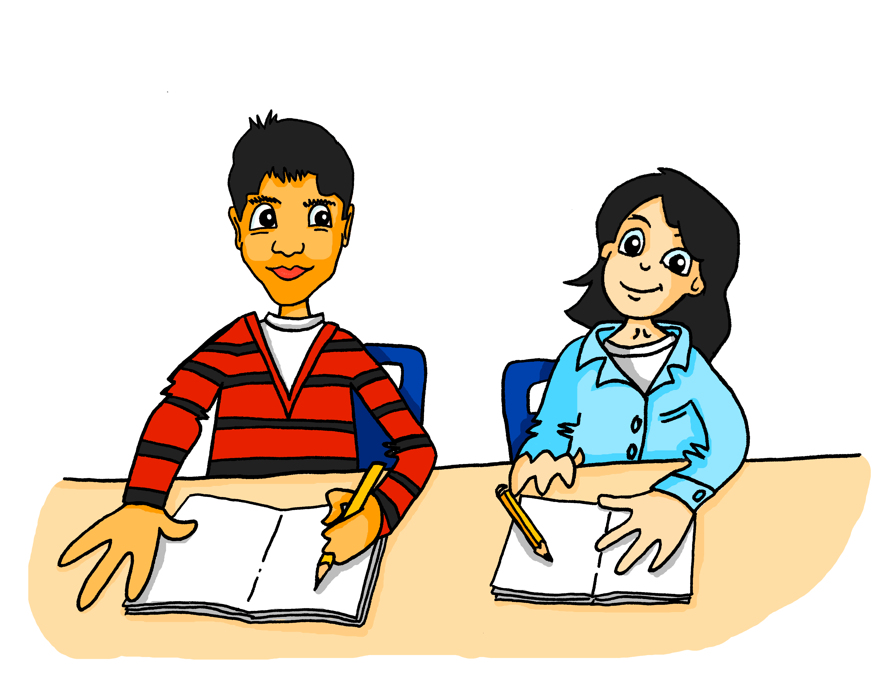
Mehmet und Mia reden über Urlaubspläne
hören und lesen
Echt? Das ist ja super! Normalerweise fahren wir nach Österreich. Wir machen viel Sport und wir besuchen* die Großstädte Wien und Salzburg.
Nächstes Jahr reisen wir aber nach Schottland! Alastair sagt, sein Land ist so schön!
Nächstes Jahr fahren wir in den Urlaub in die Schweiz. Wir nehmen den Zug. Die Reise dauert zehn Stunden! Normalerweise suchen wir ein Hotel für* eine Woche, aber nächstes Jahr bleiben wir zwei Wochen! Im Sommer mag ich besonders* Schwimmen und Rad fahren!
*für - for | * besonders - especially | *besuchen - to visit
Notes:
This reading and listening passage sees two of our characters talking about their holiday plans – the specific context / purpose of language use targeted in the scheme of work for this week. It models the use of the present tense with future adverbial phrases, as practised earlier in this sequence, incorporating items from the new and revisited vocabulary sets. Students are simply asked to listen while they read along (which improves segmentation skills), then to translate sentences from the text orally. It paves the way for the free writing exercise on the following slide.
Transcript:
Mehmet: Nächstes Jahr fahren wir in den Urlaub in die Schweiz. Wir nehmen den Zug. Die Reise dauert zehn Stunden! Normalerweise suchen wir ein Hotel für* eine Woche, aber nächstes Jahr bleiben wir zwei Wochen! Im Sommer mag ich besonders* Schwimmen und Rad fahren!
Mia: Echt? Das ist ja super! Normalerweise fahren wir nach Österreich. Wir machen immer viel Sport und wir besuchen die Großstädte Wien und Salzburg.
Nächstes Jahr reisen wir aber nach Schottland! Alastair sagt, sein Land ist so schön!
Word frequency rankings:
für[17], besuchen [820], besonders [270]

Slide 11
Deine Urlaubspläne
schreiben
Schreib 50-60 Wörter über deine Urlaubspläne für nächstes Jahr. (It can be imaginary!).
Wo? Wie? Wie lange dauert das? Was machst du, und wann?
Contrast this with what you normally do every year, as Mehmet and Mia did in their conversation on the previous slide.
Use the vocabulary you have learned and revised this lesson.
Use a dictionary, for up to five new words, if you want to.
Notes:
Timing (total for writing and speaking activities on Slides 26-27): 15 minutes
Writing task This writing task brings together all that the students have been practising this week in the specified context of comparing what you and your family usually do with your summer plans (i.e. for next year’s holiday).

Slide 12
Deine Urlaubspläne
sprechen
Sag deine Urlaubspläne!
Now read your text in German to your partner, who will make notes on what you say in English. Make notes in English on what your partner says in his/her text, as below below:
What your partner normally does | What your partner is doing next year
Notes:
Speaking task Students take turns in reading out their text; partners note down key details in English in the table.

